Slide 1
ZAPRASZAMY DO NASZEGO ODDZIAŁU PRZEDSZKOLNEGO
przy Szkole Podstawowej im. Janka Zawiszy w Przedborzu

Slide 2
WITAMY W NASZYM PRZEDSZKOLU
ODDZIAŁ PRZEDSZKOLNY PRZY SZKOLE PODSTWAWOWEJ
IM. JANKA ZAWISZY W PRZEDBORZU
PRZEDBÓRZ 153
36– 100 KOLBUSZOWA
TEL. 17 744 68 44
www.spprzedb.kolbuszowa.pl
Facebook – Kraina Przedszkolaka- Przedbórz

Slide 3
O PRZEDSZKOLU:
przedszkole jest placówką publiczną,
czynne od poniedziałku do piątku w godzinach od 7^{20 –} 16²⁰,
obejmuje edukację dzieci w wieku od 3 – 6 lat - 2 grupy,
kadra pedagogiczna to nauczyciele o wysokich kwalifikacjach, systematycznie wzbogacająca swój warsztat pracy,
zapewniamy dzieciom opiekę w atmosferze życzliwości, akceptacji, szacunku, bezpieczeństwa,
nasze przedszkole to miejsce bezpieczne i przyjazne każdemu dziecku.

Slide 4
WYPOSAŻENIE:
2 sale do zajęć,
sala do ćwiczeń ruchowych,
ogród i plac zabaw,
sala komputerowa,
nowoczesny sprzęt: monitor dotykowy, telewizor, wieże stereofoniczne, laptopy, tablety, roboty- Photon
sprzęt nagłaśniający,
szybki bezprzewodowy internet.

Slide 5
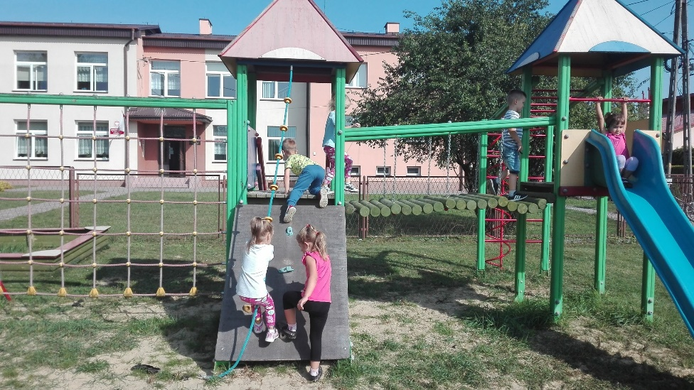
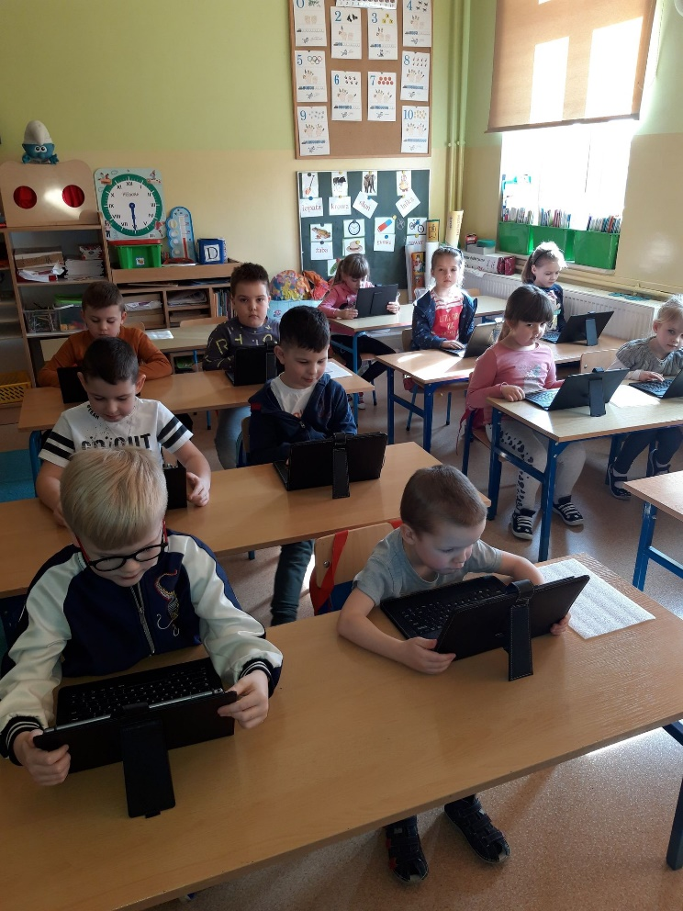
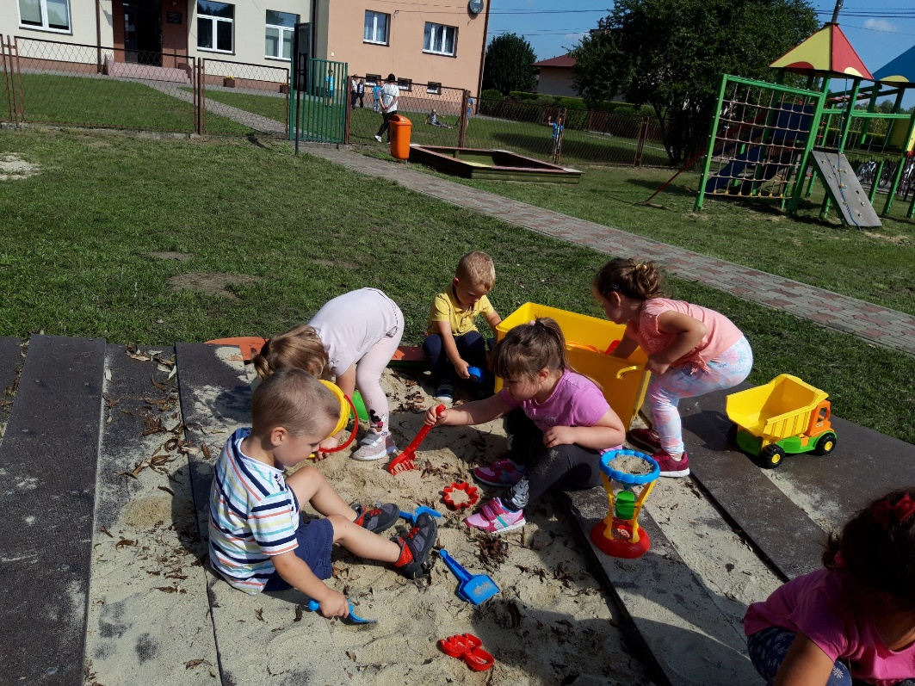
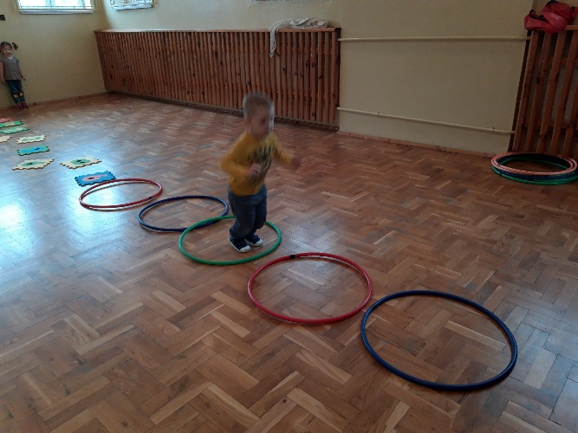

Slide 6
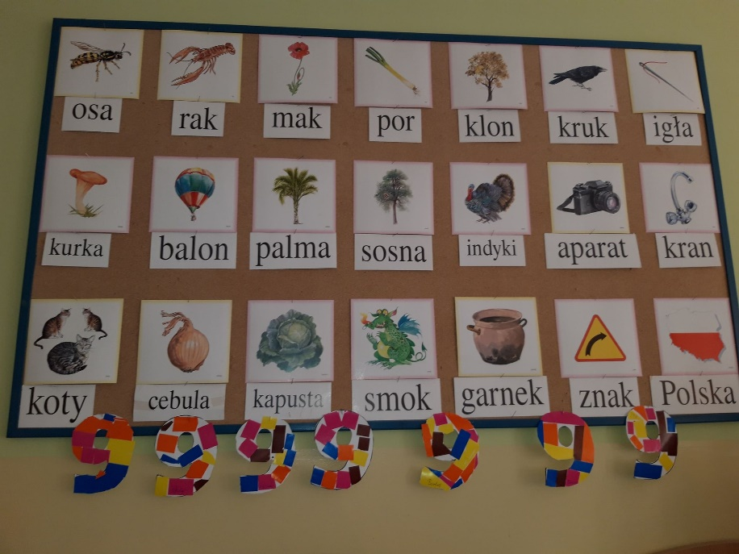
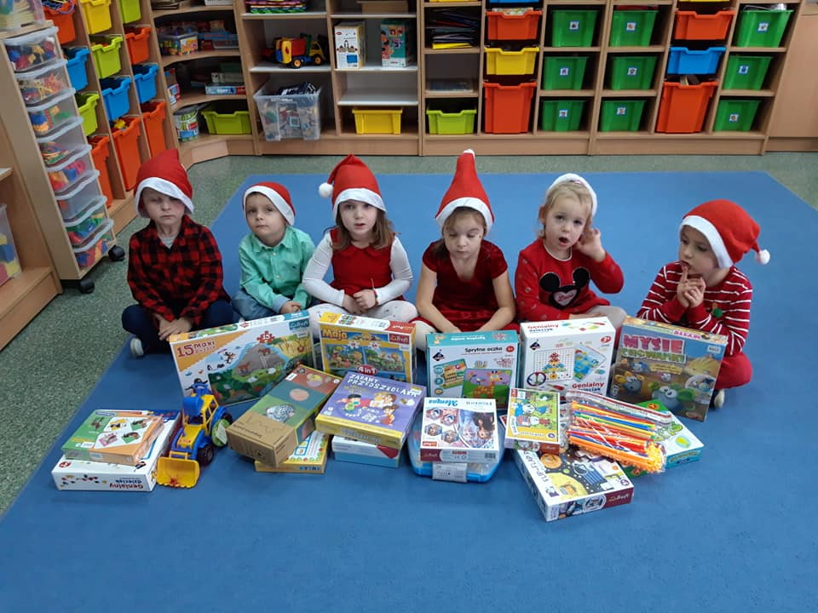
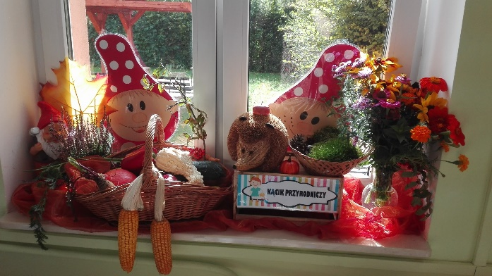
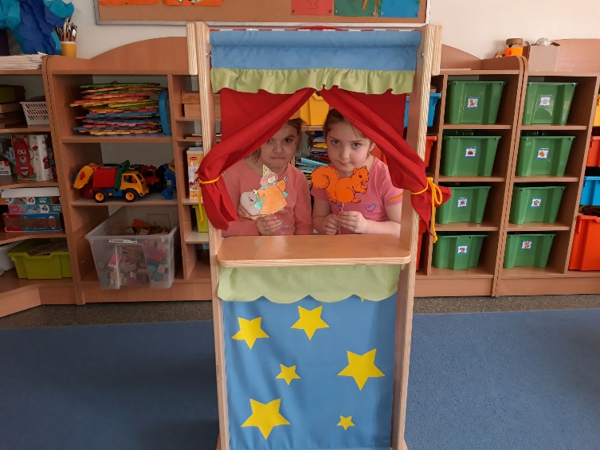
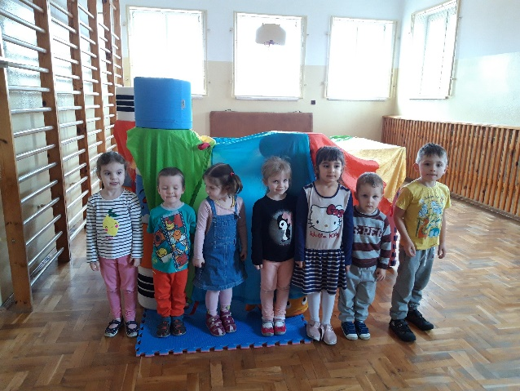
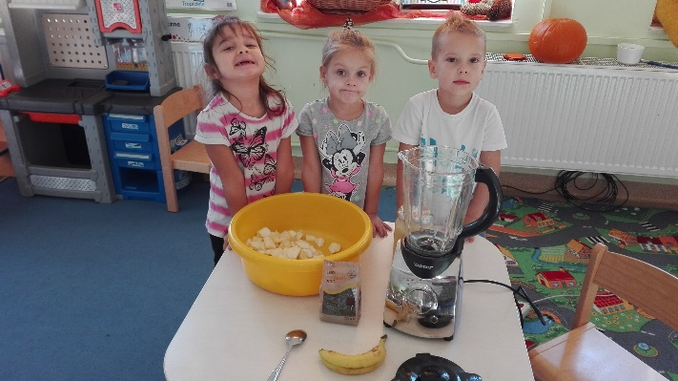

Slide 7
PROWADZIMY ZAJĘCIA:
Dydaktyczne: matematyczne, przyrodnicze, językowe, plastyczne, techniczne,
Ruchowe,
Język angielski,
Religię,
Logopedyczne,
Rytmikę,
Z zastosowaniem nowoczesnych technologii.

Slide 8
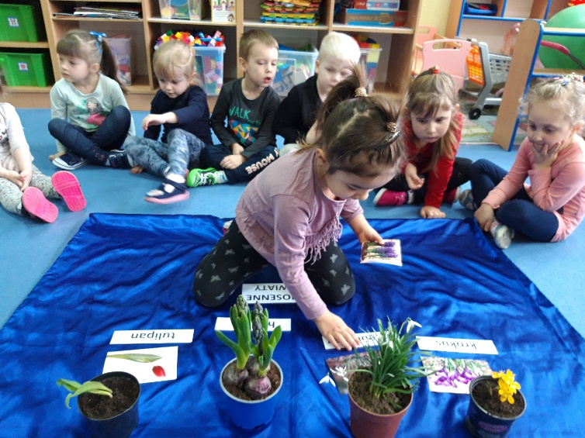
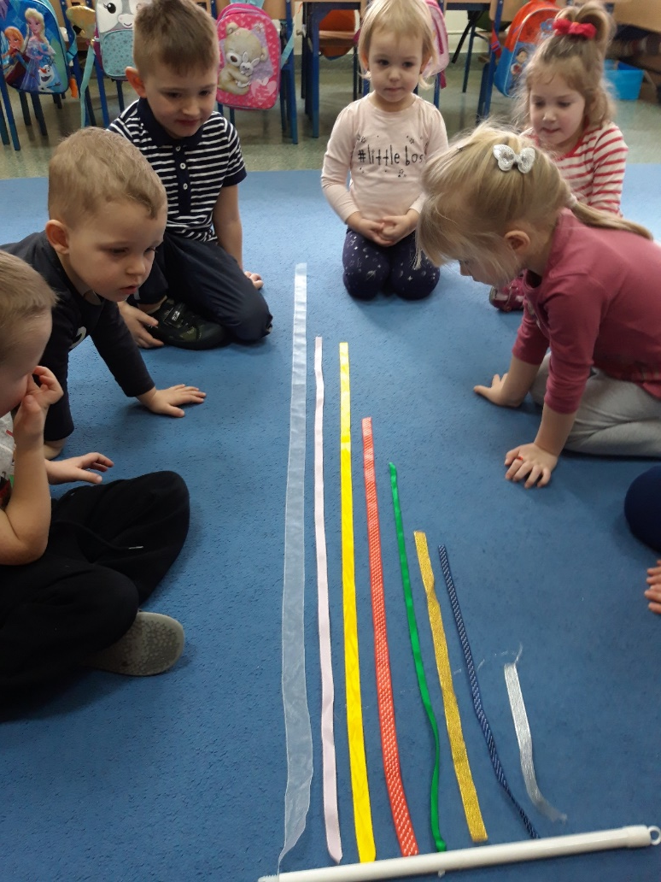
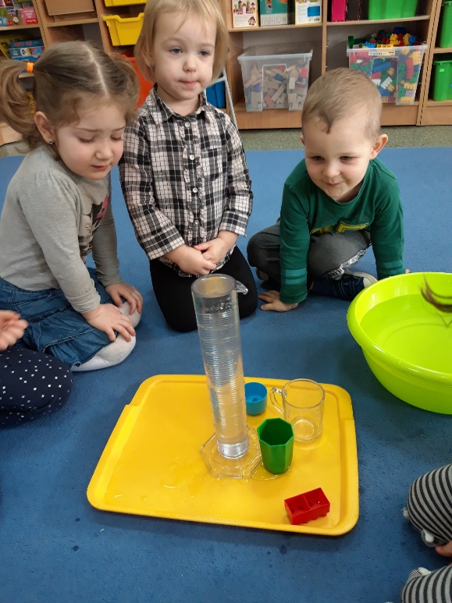
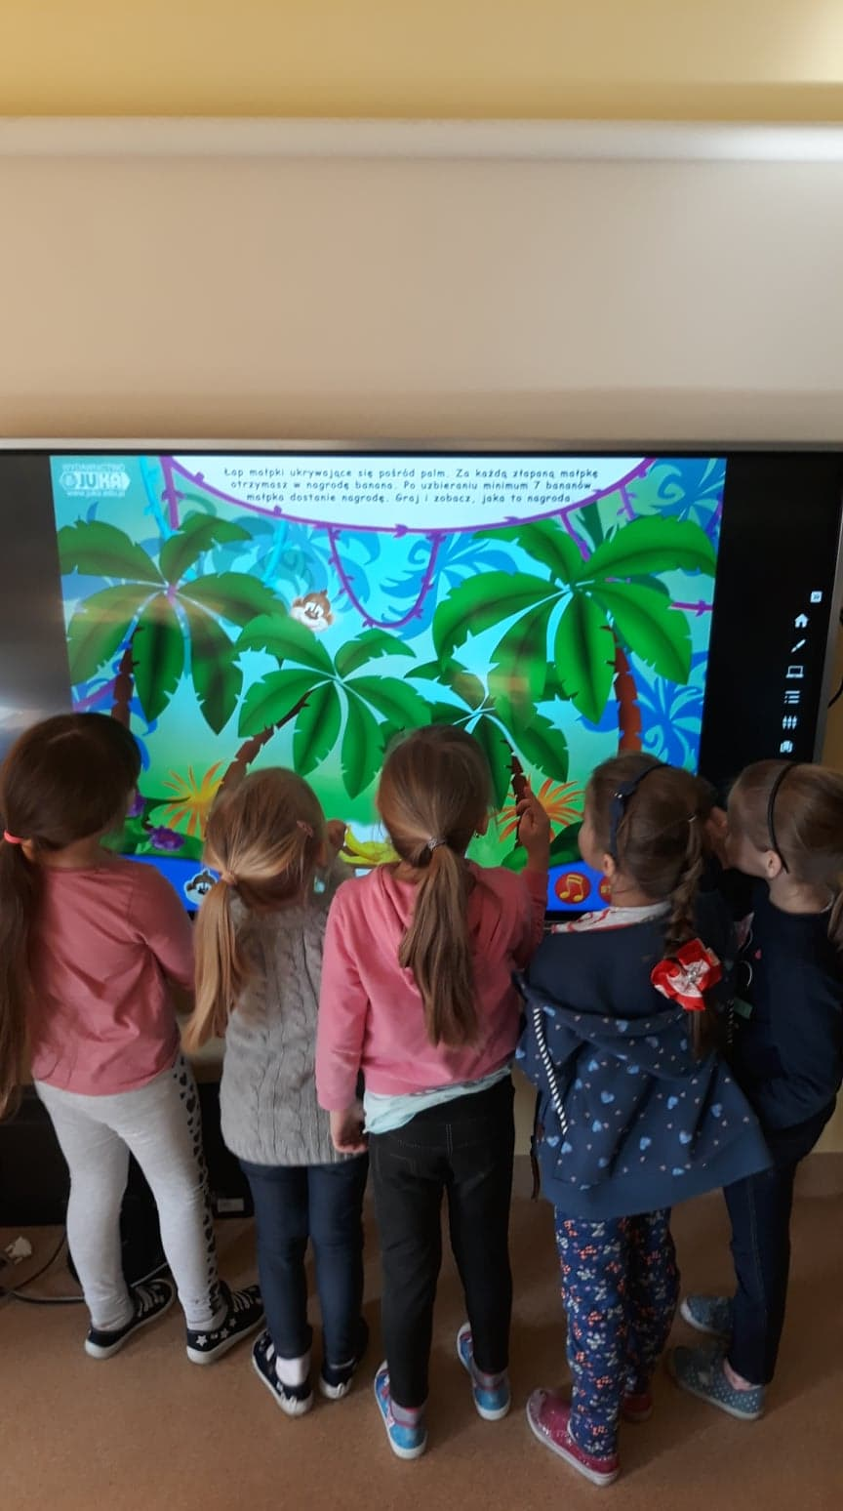
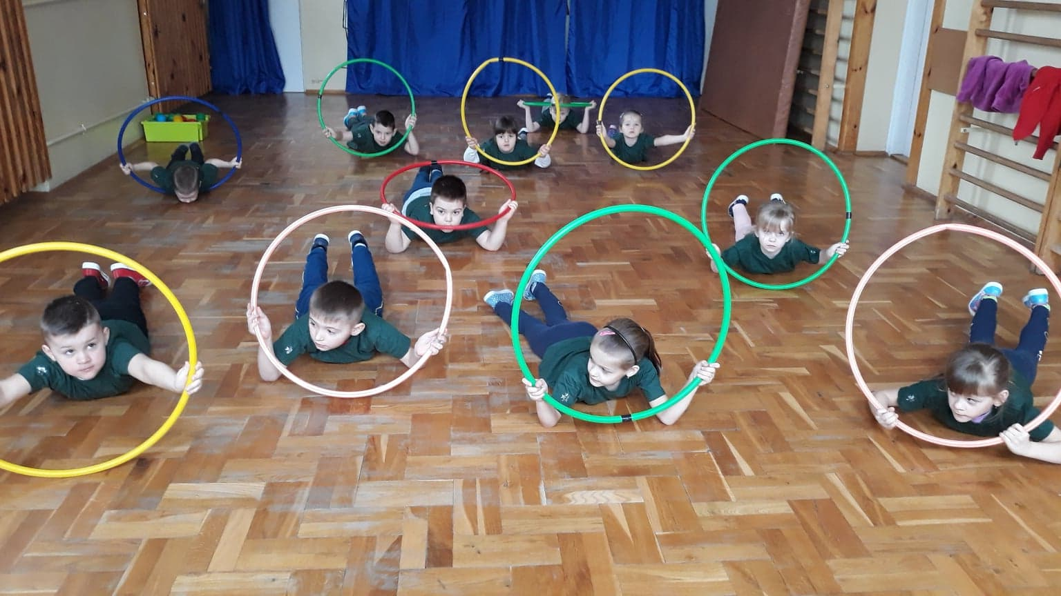
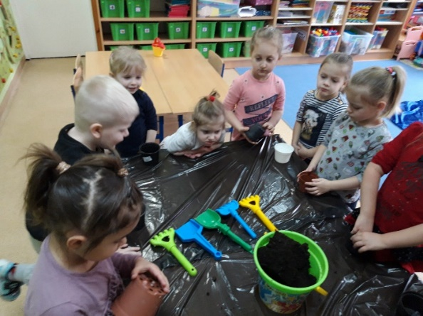

Slide 9
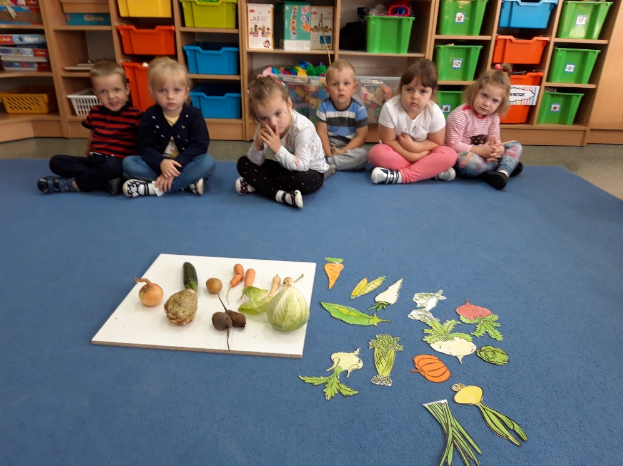
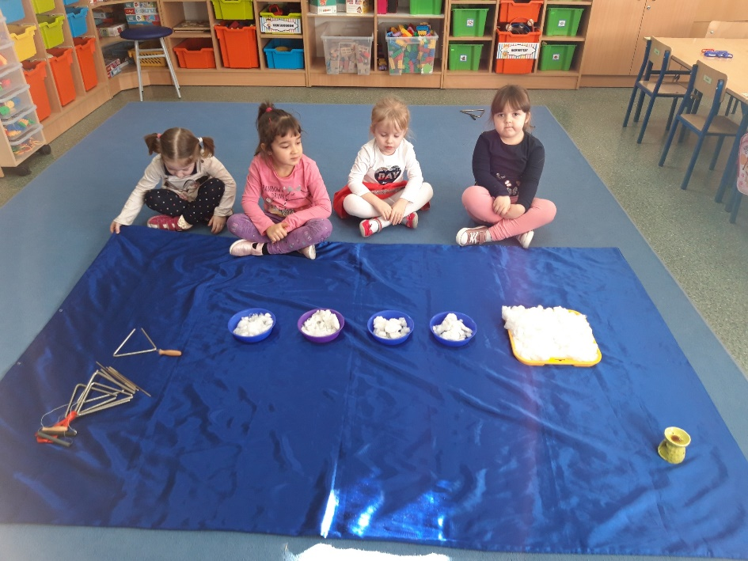
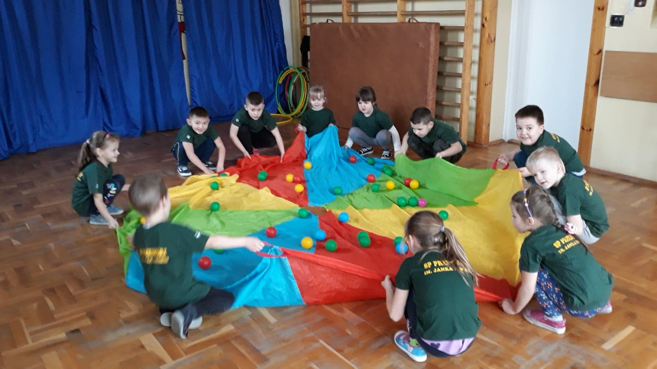
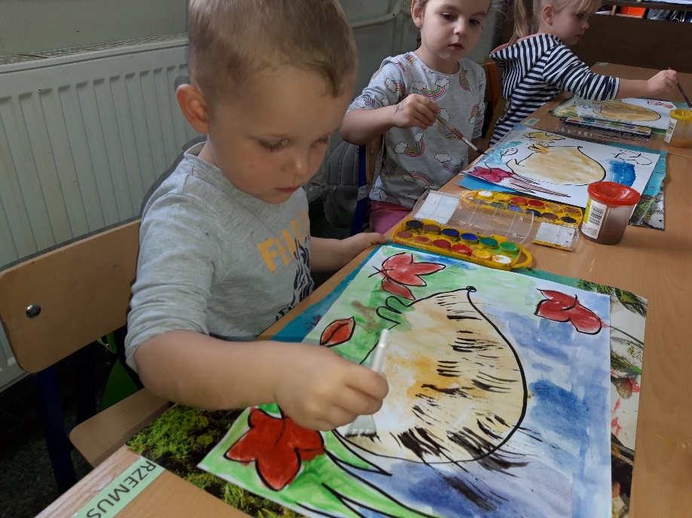
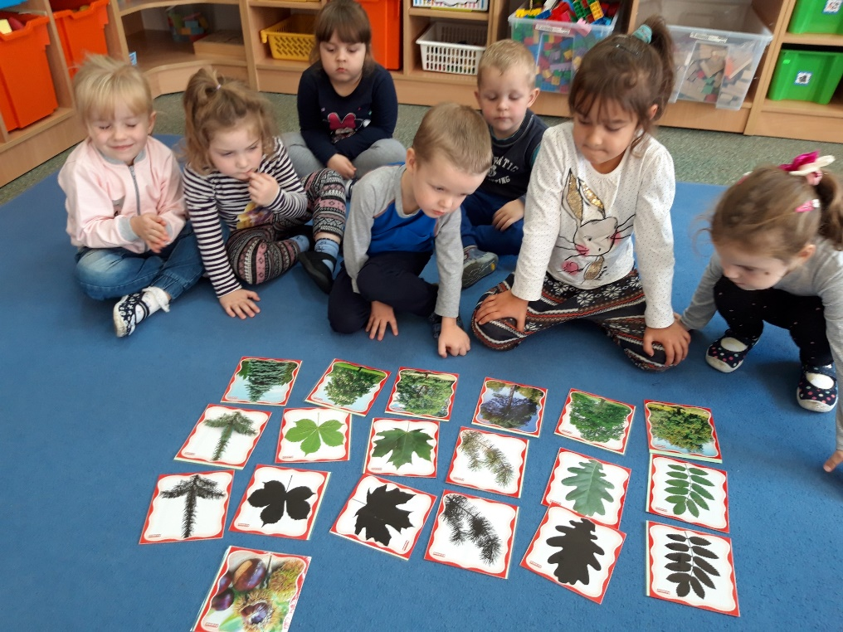

Slide 10
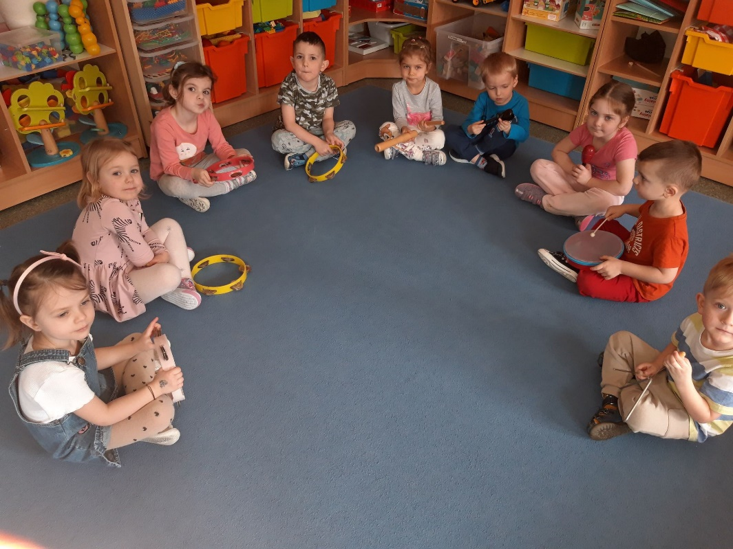
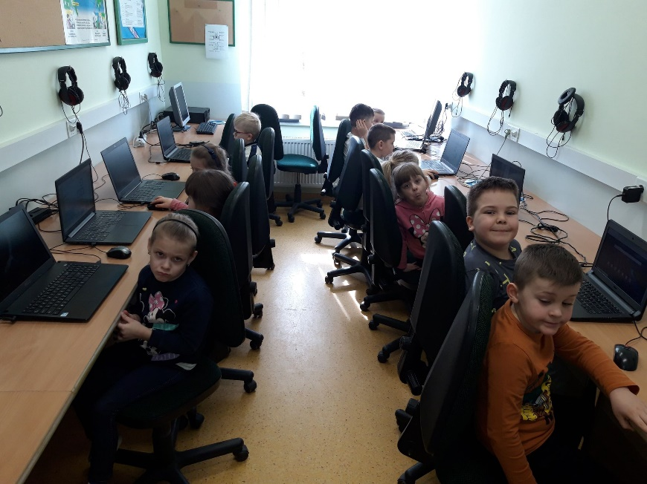
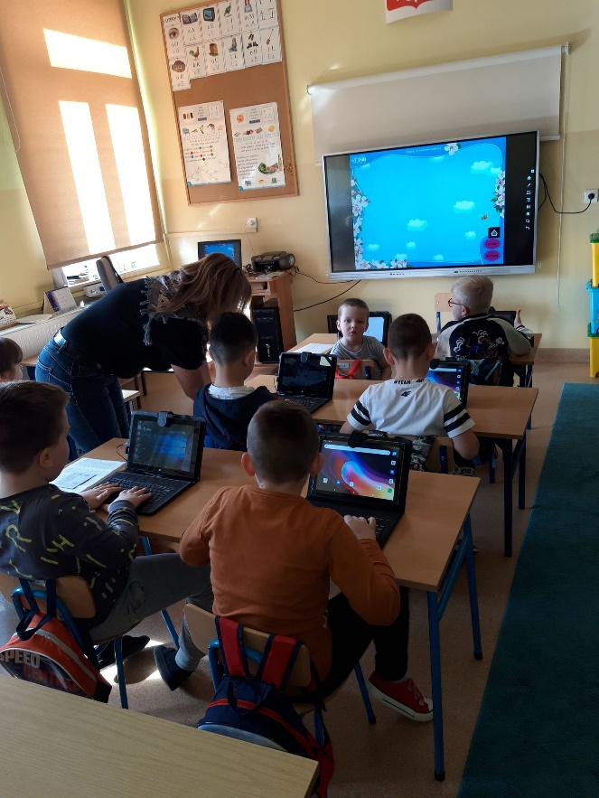
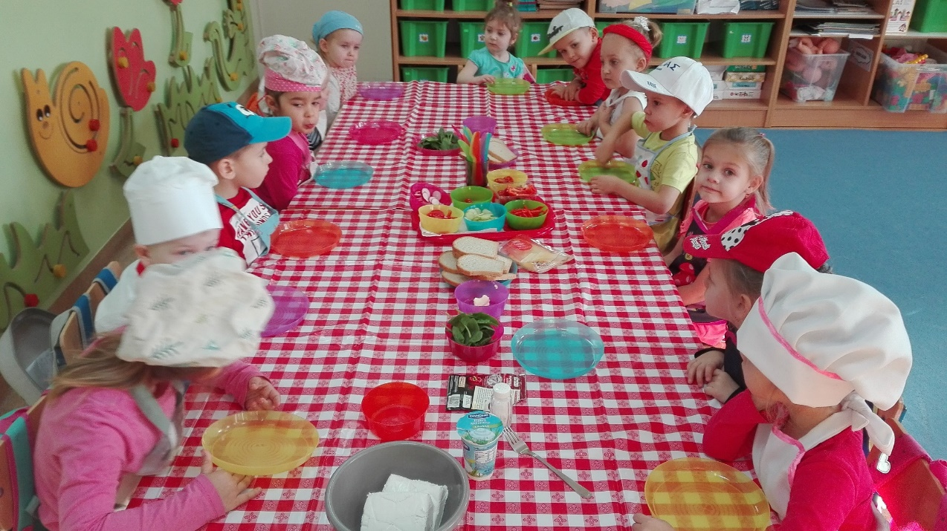

Slide 11
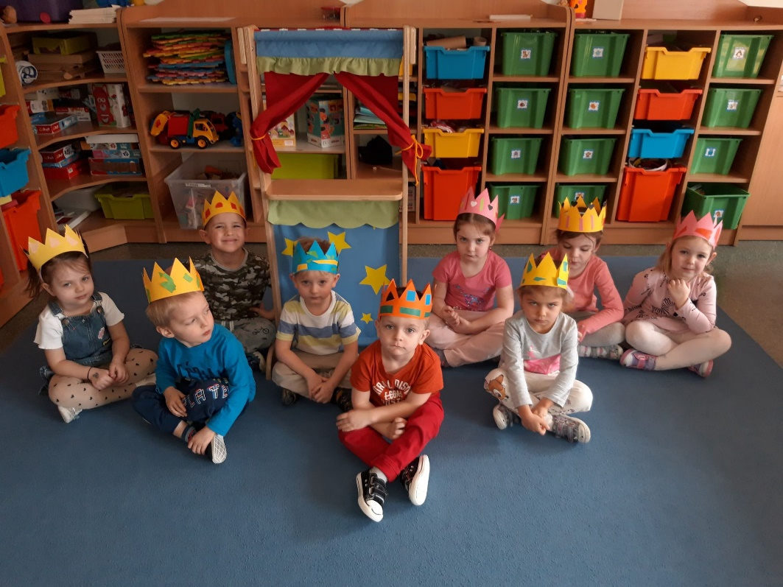
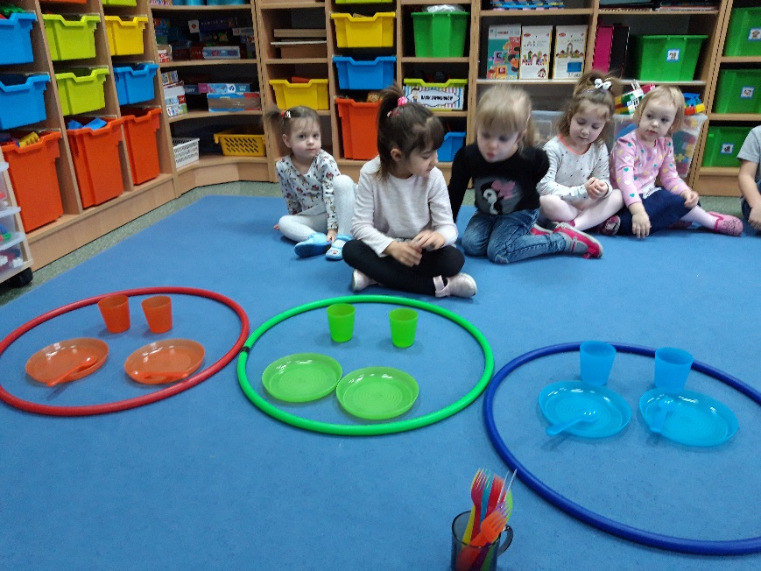
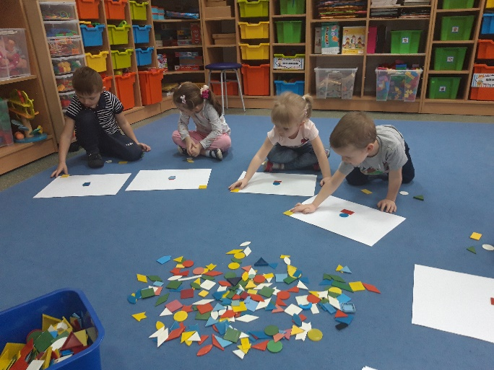
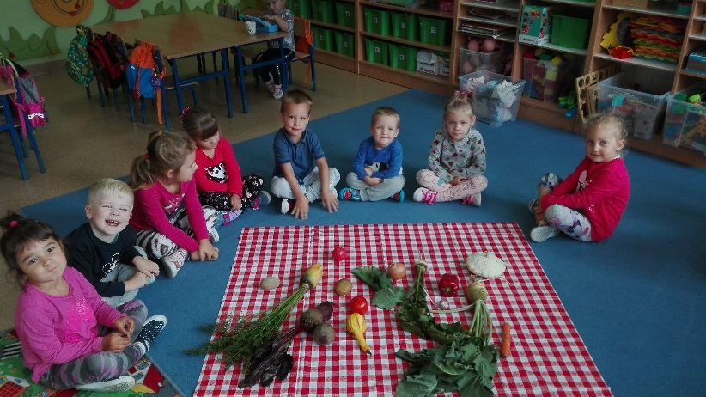
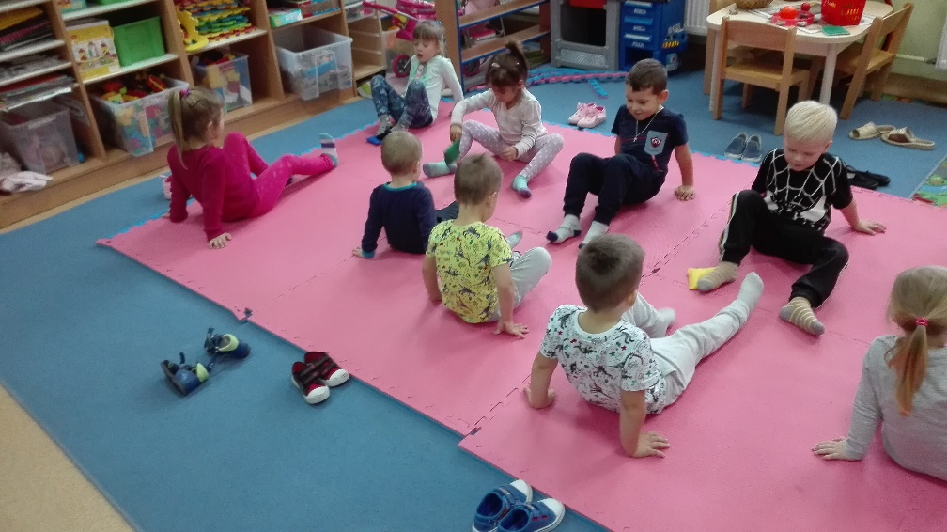

Slide 12
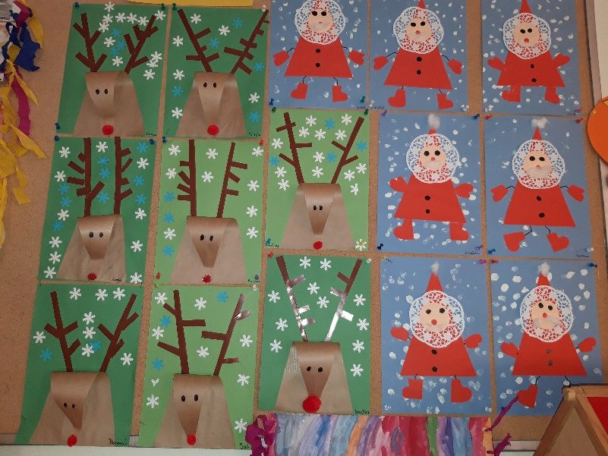
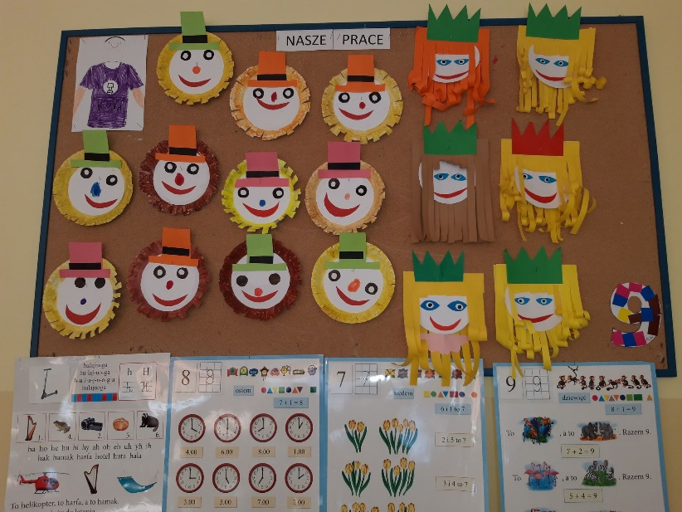
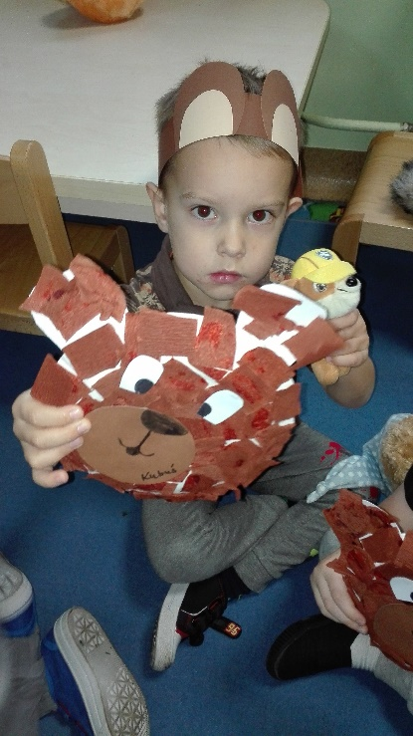
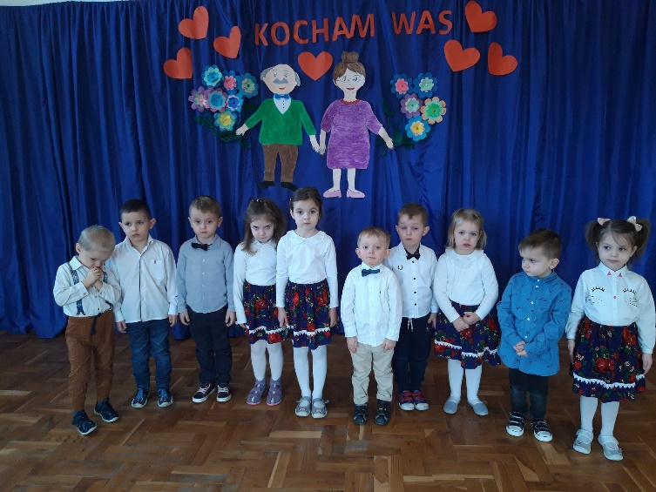
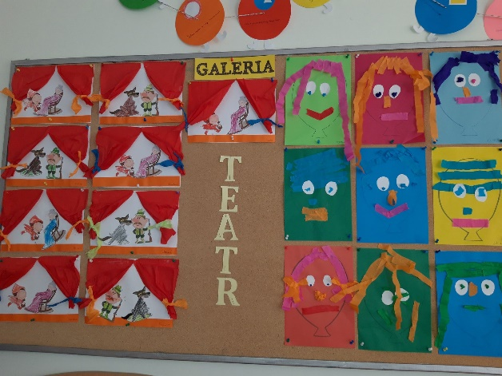
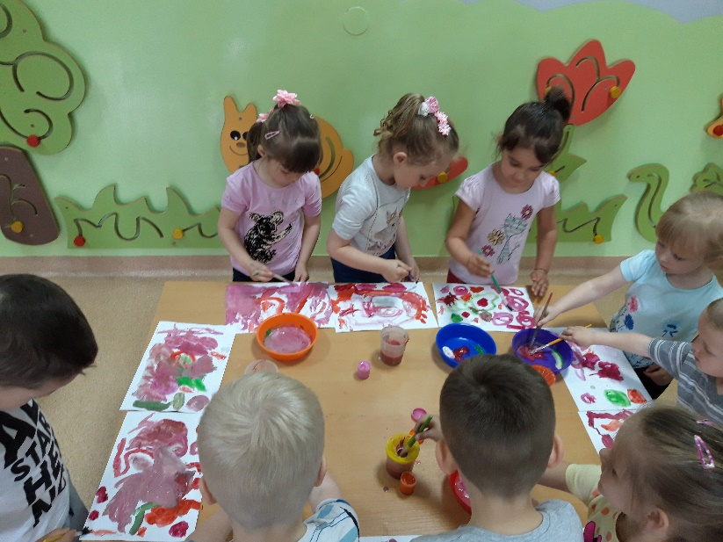
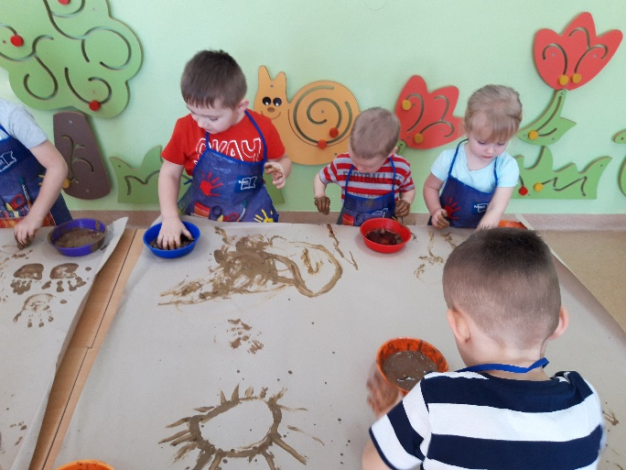
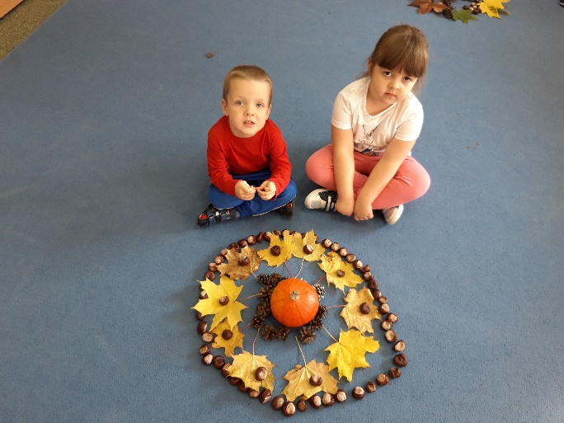

Slide 13
ŚWIĘTUJEMY WAŻNE WYDARZENIA:
Pasowanie na Przedszkolaka,
Zabawy i wróżby Andrzejkowe,
Mikołajki,
Jasełka ze spotkaniem opłatkowym,
Dzień Babci i Dziadka,
Zabawa karnawałowa z rodzicami,
Święta Majowe,
Dzień Mamy i Taty.

Slide 14
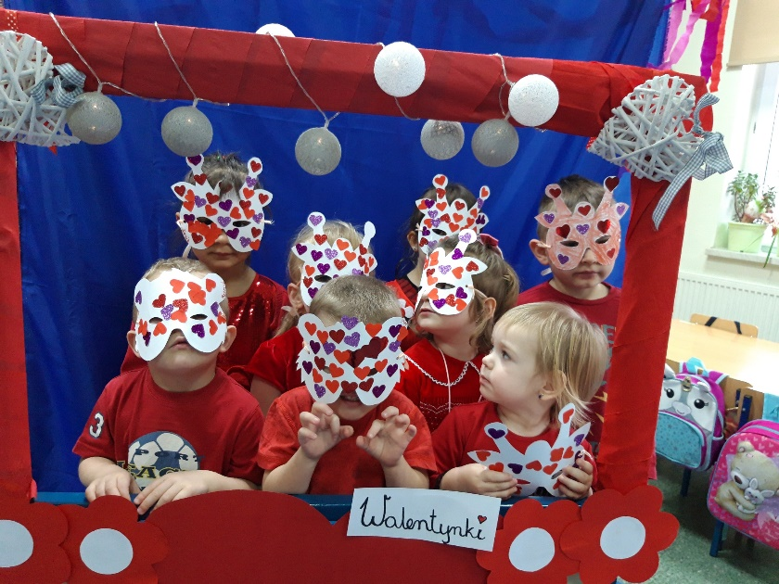
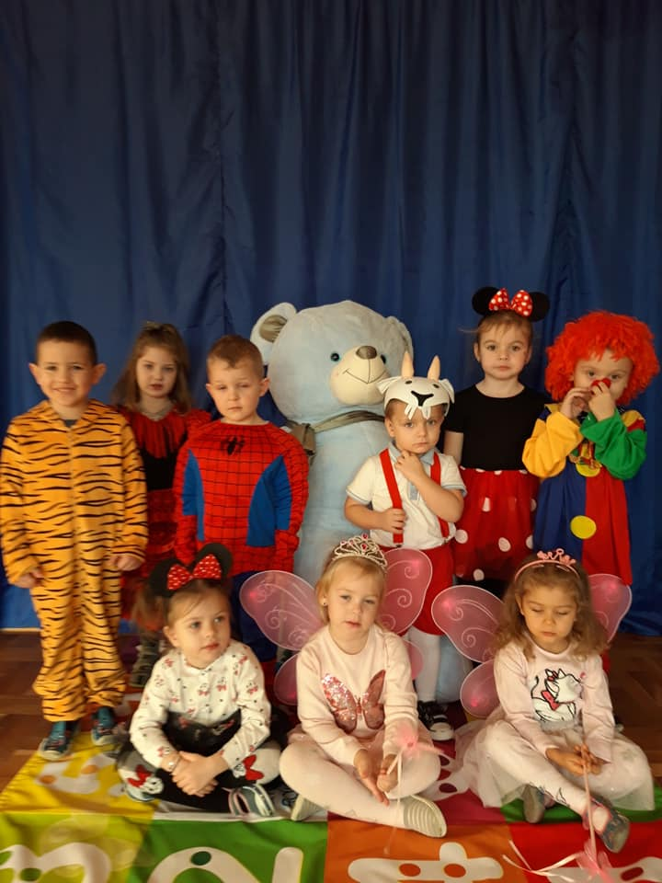
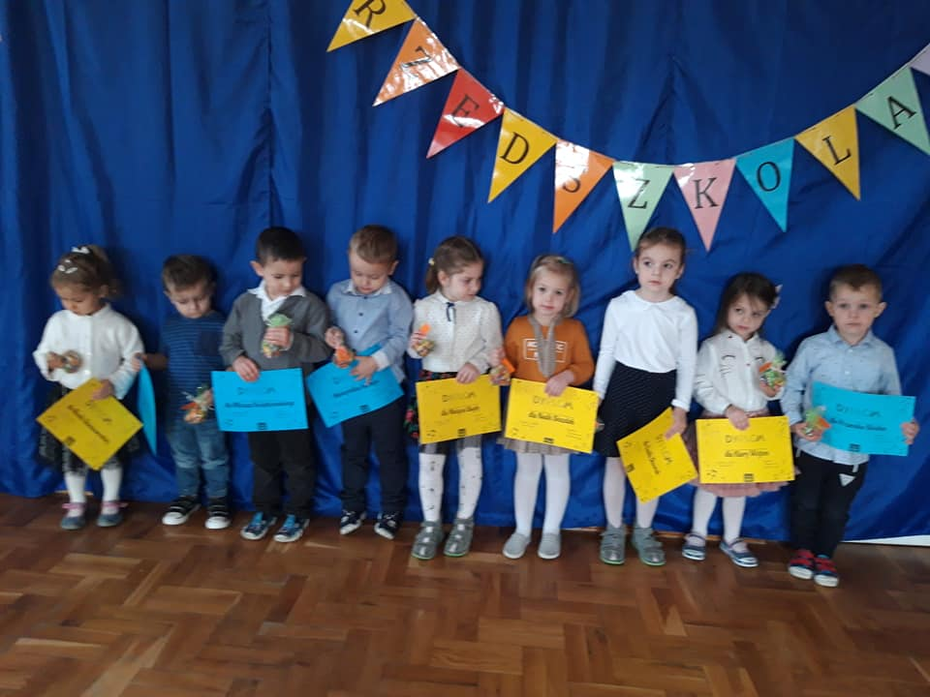

Slide 15
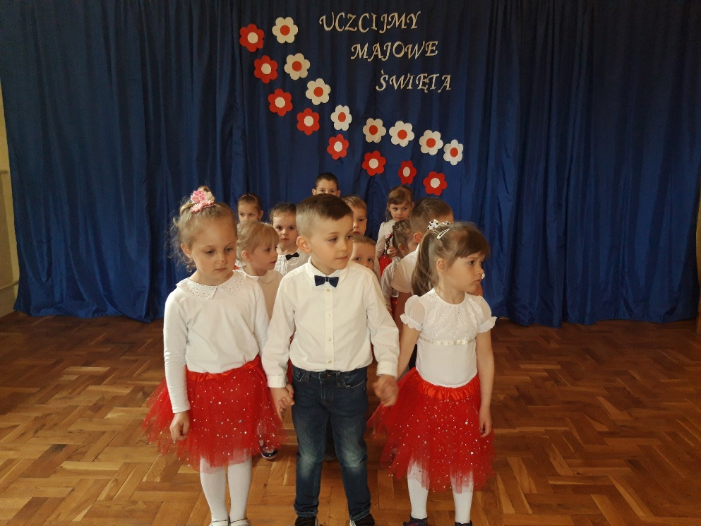
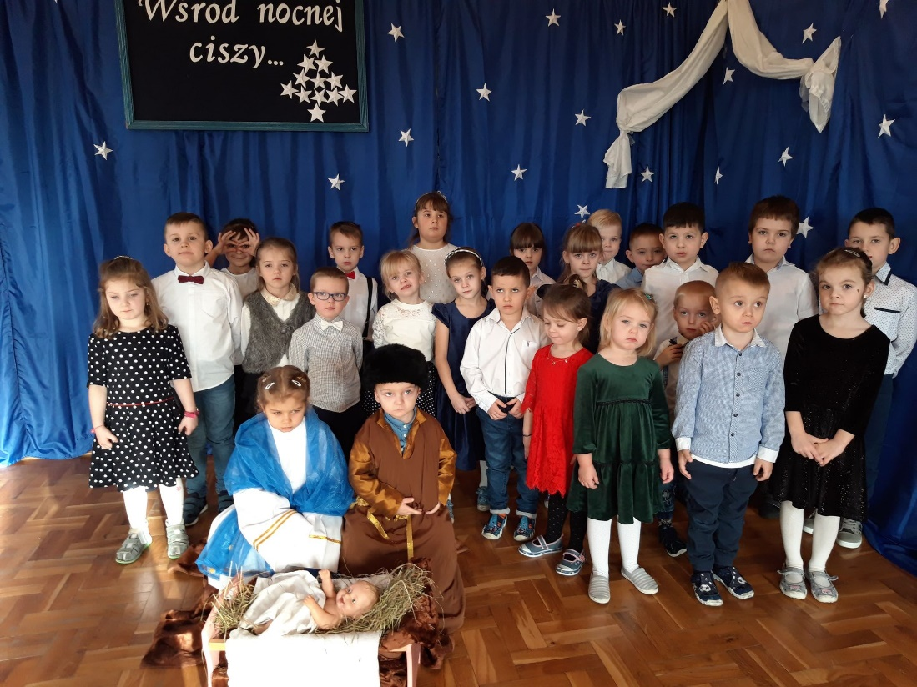
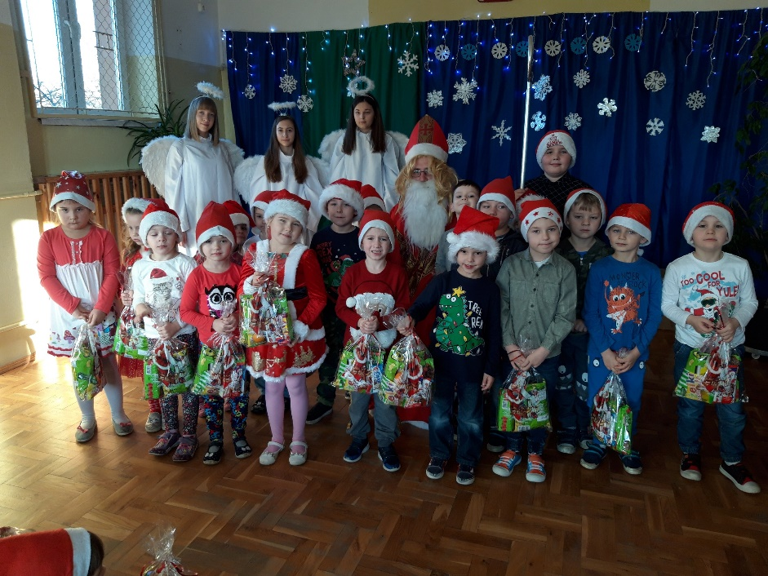
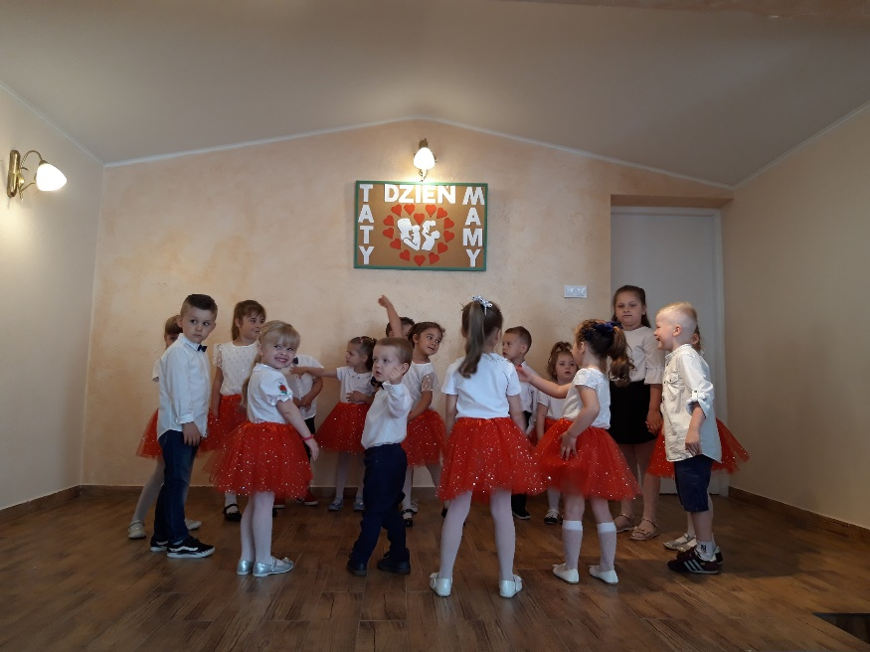

Slide 16
BIERZEMY UDZIAŁ W :
Projektach i programach ogólnopolskich,
Międzyprzedszkolnej Olimpiadzie Sportowej
Przeglądzie kolęd i pastorałek,
Przeglądzie teatralnym,
Konkursach plastycznych i muzycznych.

Slide 17
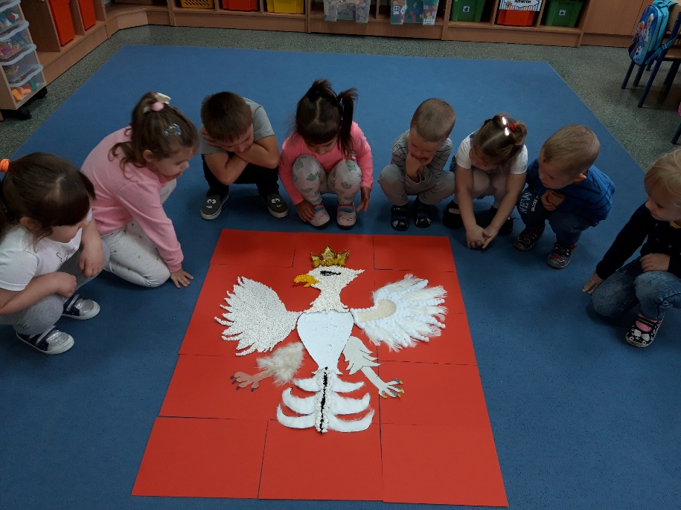
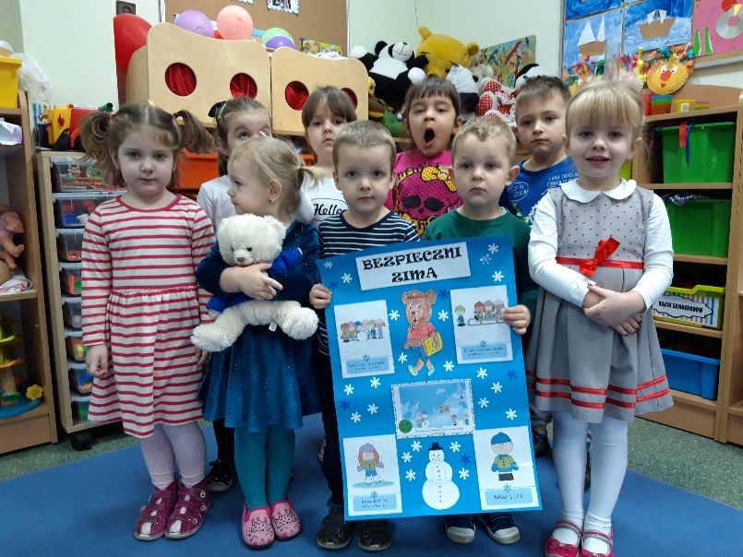
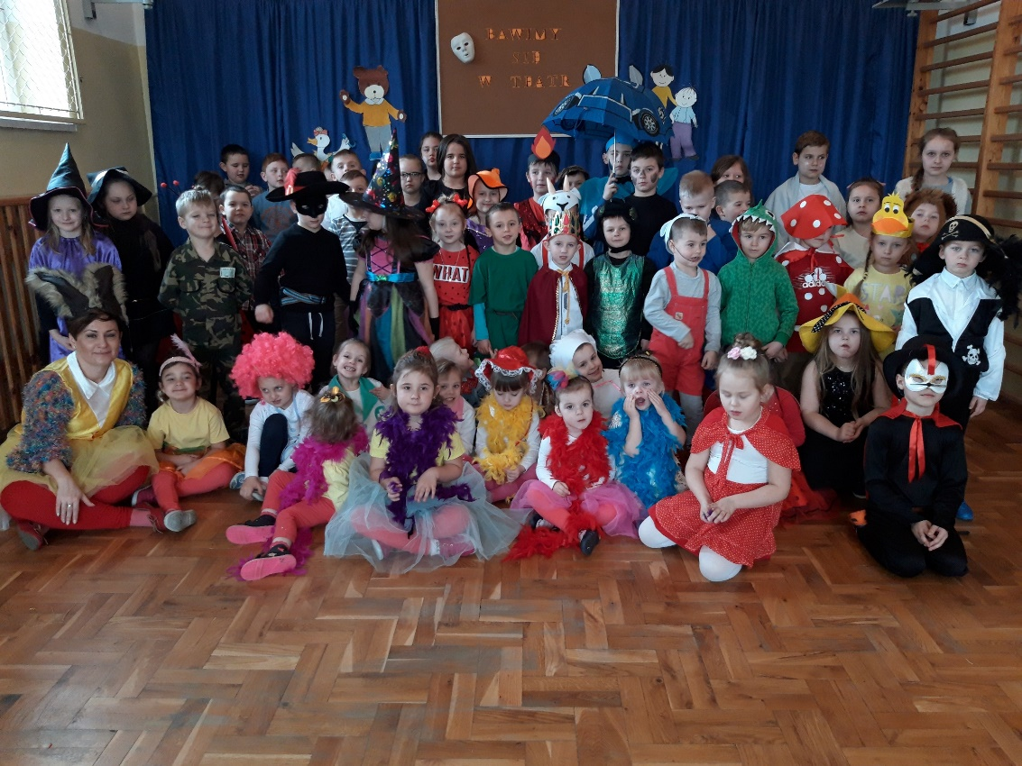
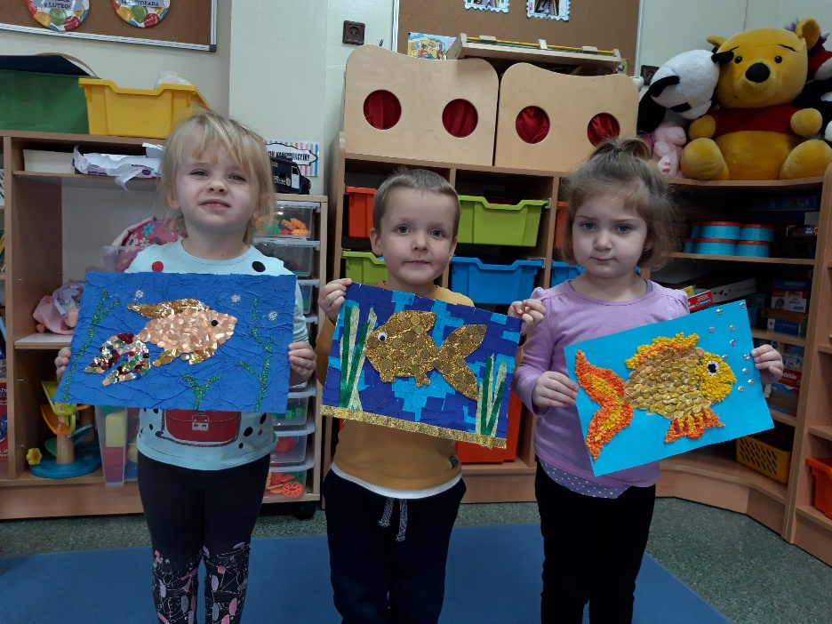

Slide 18
JESTEŚMY INNOWACYJNI:
REALIZUJEMY INNOWACJE PEDAGOGICZNE WSPIERAJĄCE ROZWÓJ TALETÓW I ZAINTERESOWAŃ PODOPIECZNYCH,
STOSUJEMY NOWOCZESNE TECHNOLOGIE,
ORGANIZUJEMY WYCIECZKI DO CIEKAWYCH MIEJSC.

Slide 19
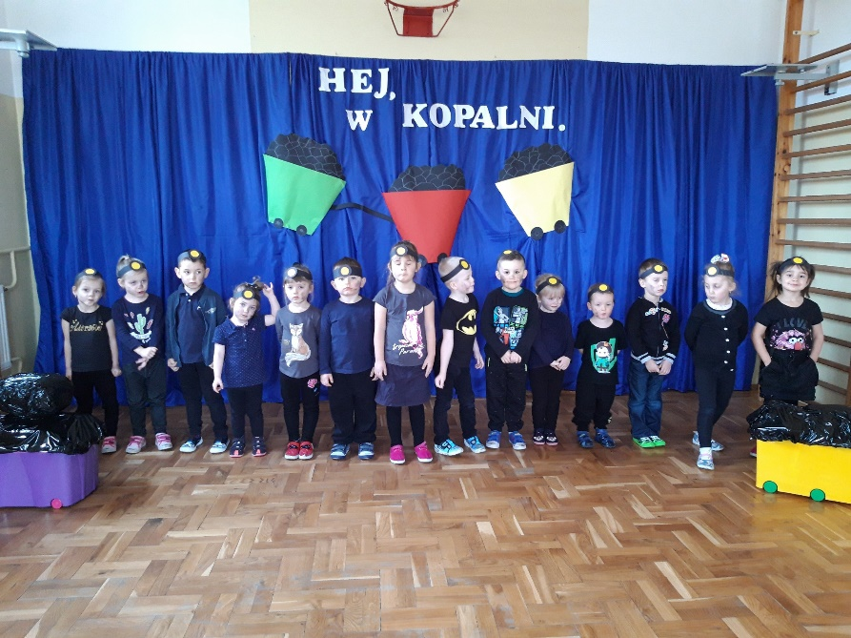

Slide 21
BAWIMY SIĘ RAZEM Z RODZICAMI
na festynach rodzinnych,
na zajęciach otwartych,
podczas zajęć adaptacyjnych.

Slide 23
WSPÓŁPRACUJEMY :
ze środowiskiem lokalnym,
instytucjami i innymi placówkami oświatowymi,
zapraszamy ciekawych gości.

Slide 25
DO ZOBACZENIA W NASZYM PRZEDSZKOLU

